Slide 1



誰主導了租金？
https://annieliao.shinyapps.io/Final_Project/
假說與樣本資料特徵
驗證結果
G10：组員：廖晧宇/ 劉怡慧 /謝澤星
YOUR COMPANY NAME

Slide 2
假說 1：鄰近房價互相影響，空間外溢效果
假說 2：房價由自身條件解釋，無空間外溢效果
發想
假說
PART
ONE
房屋與周邊設施的位置關係
房價的空間自相關
觀察
現象
理解
原因

Slide 3

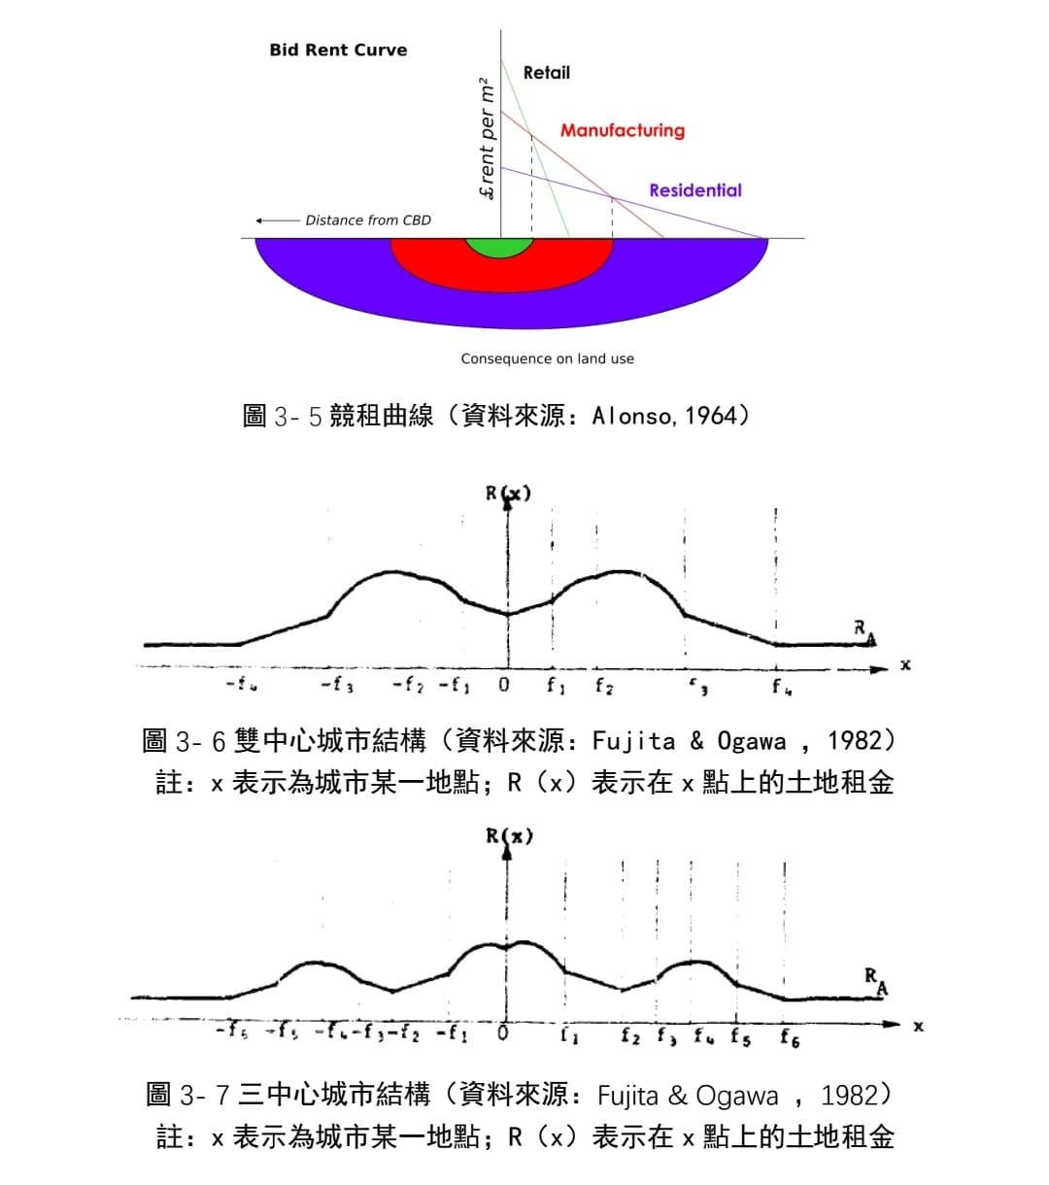
發想假說
Hypothesis Hypothesis Hypothesis Hypothesis Hypothesis Hypothesis Hypothesis Hypothesis
住宅用地地租：離市中心越近，價格越高 (Alonso 1964)
1
假說 1：鄰近房價會互相影響，存在空間外溢效果。
以哈特福德、洛杉磯等中心城市的房價，建構含空間變數的計量模型，結果發現：
中心城市房價的波動逐漸向周邊地區擴散，房價存在空間外溢效果。(Clapp and Tirtiroglu 1994)
2
假說 2：房價與所處地區條件有關，不存在空間外溢效果。
研究區：北部地區（局部台北市、新北市範圍）
房價：每坪價格

Slide 4
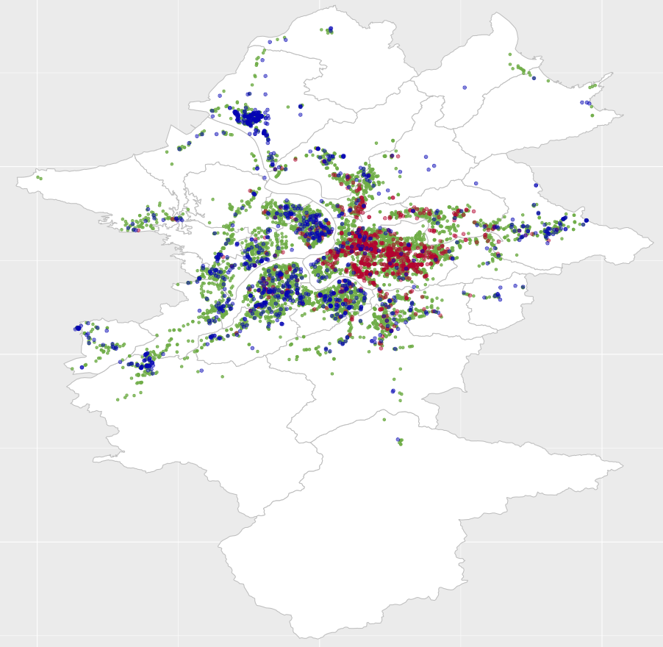
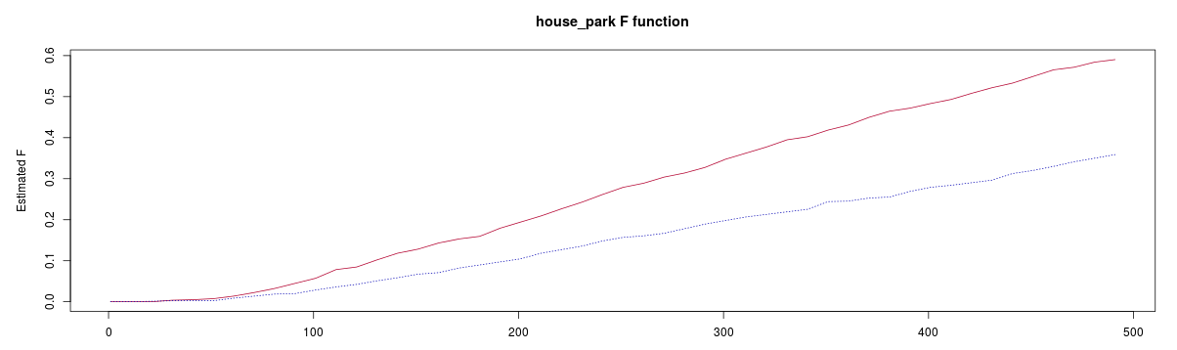
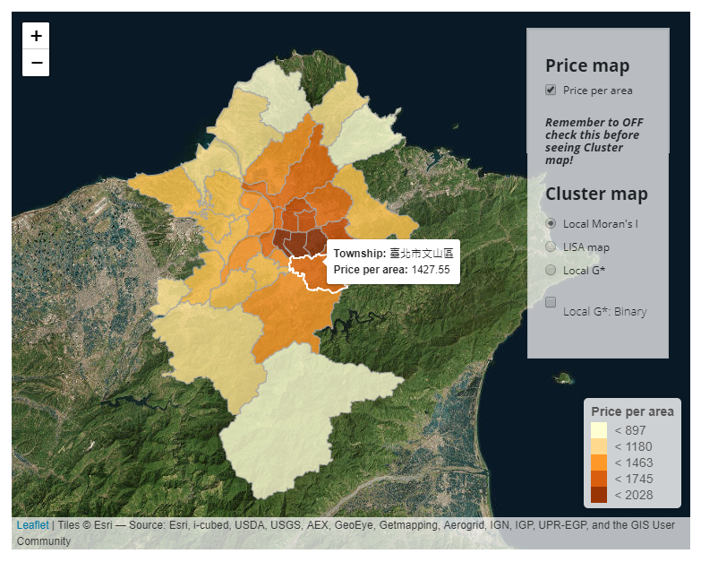
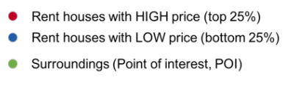
房子的空間分布特徵
Sample Data Sample Data Sample Data Sample Data Sample Data Sample Data Sample Data Sample Data
1
房屋周邊的生活機能
高／低租金的房屋 vs. 生活設施
Bivariate clustering – F function
2
房價的空間自相關
Global: Moran’s I statistic \ Moran scatter plot
Local : LISA map \ Local G* \ Cluster map

Slide 5
1. 房屋周邊的生活機能
Sample Data Sample Data Sample Data Sample Data Sample Data Sample Data Sample Data Sample Data
1
租屋：
租金高的房子
租金低的房子
2
周邊設施：
車站：火車站、捷運站
休閒設施，如書店、百貨公司
公園
車站：公車站
便利商店
醫院
學校
社區活動中心
更群聚於高房價房子
更群聚於低房價房子

Slide 6
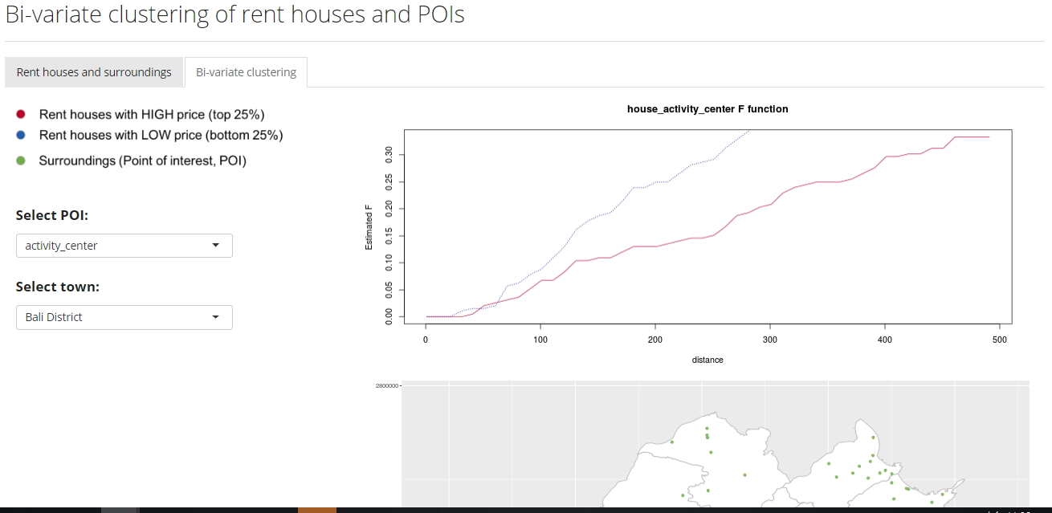
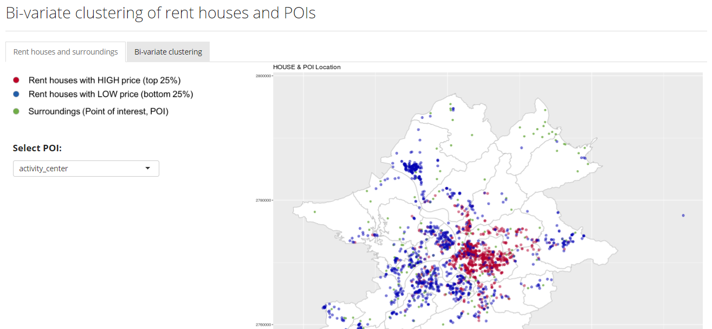
Shiny app

Slide 7
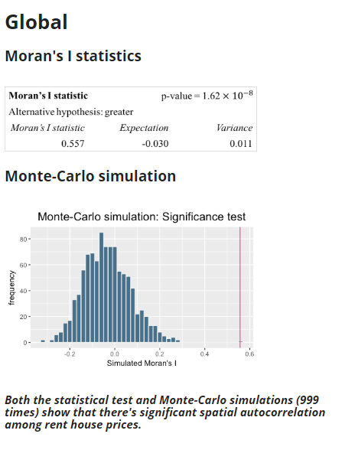
2. 房價的空間自相關
Sample Data Sample Data Sample Data Sample Data Sample Data Sample Data Sample Data Sample Data

Slide 8
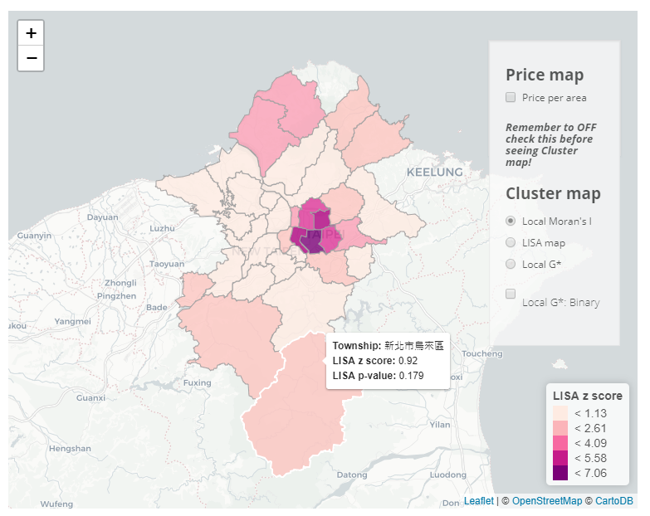
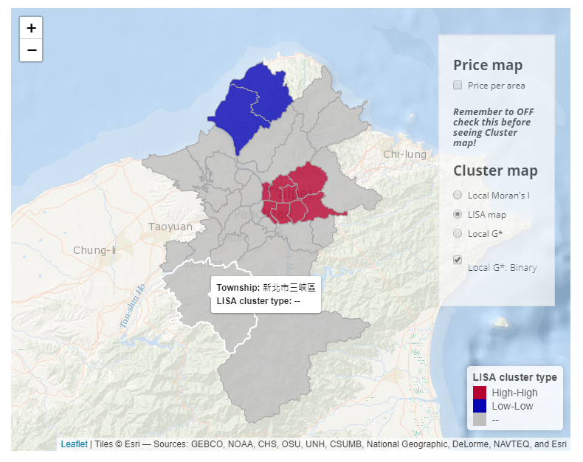
2. 房價的空間自相關
Sample Data Sample Data Sample Data Sample Data Sample Data Sample Data Sample Data Sample Data
1
Local Moran’s I map
2
LISA cluster map

Slide 9
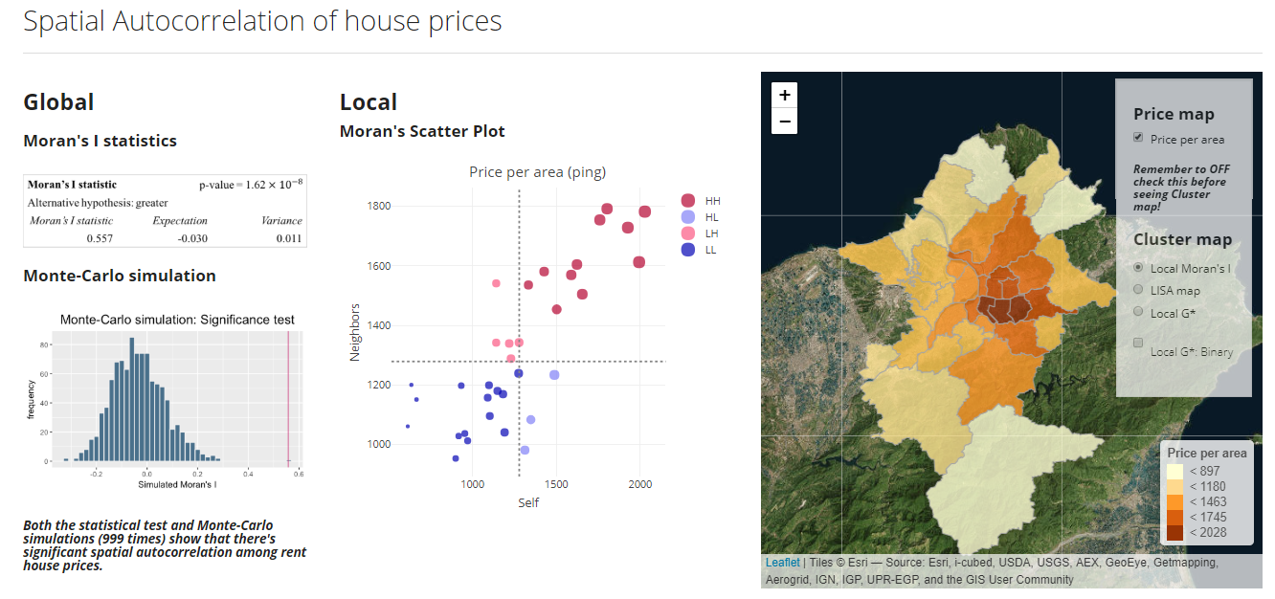
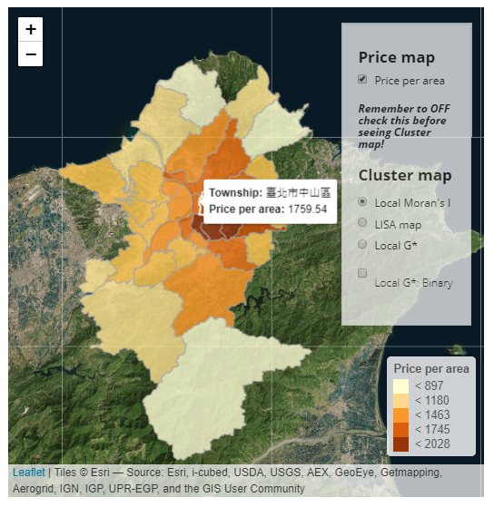
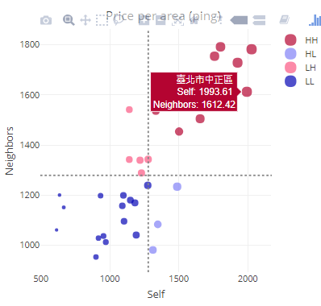
Shiny app
Sample Data Sample Data Sample Data Sample Data Sample Data Sample Data Sample Data Sample Data

Slide 10
租屋房價的空間特徵…
Sample Data Sample Data Sample Data Sample Data Sample Data Sample Data Sample Data Sample Data
1
房屋與POI的群聚關係
租房價格之可能影響因子
回歸模式
(Hierarchical) Linear Model
Spatial Durbin Model
火車站、捷運站、休閒設施、公園更群聚於高房價的房屋
公車站、學校、醫院更群聚於低房價的房屋
2
房價有顯著的空間自相關
台北市中心為高房價群聚，淡水區、三芝區為低房價群聚區

Slide 11




PART
TWO
發想
假說
觀察
現象
理解
原因

Slide 12
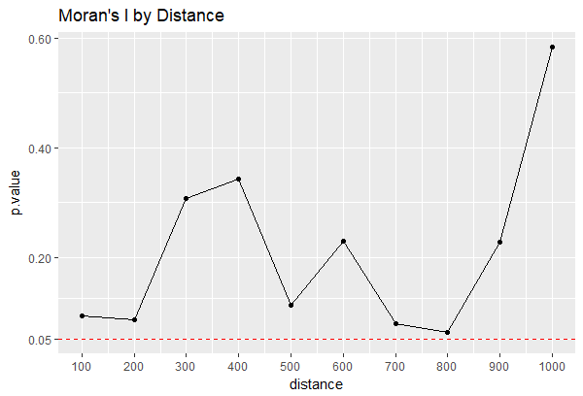
Methods:
Verification Verification Verification Verification Verification Verification Verification Verification
1
模型
依尺度來分: 房屋 (點)、鄉鎮層級 (面)
依迴歸模型來分: 一般迴歸、空間迴歸
2
空間鄰近定義
點: 800 公尺以內
面: Queen
3
變數
應變數: 每坪房價
自變數: 房屋特徵、生活機能、區域層級變數
Notes:
分成點跟面來討論
點的話認為房屋本身的特性及其鄰近的特徵會影響房價，
面的話認為地區的特徵會影響房價。
之所以要分成點跟面模型來討論是因為點只是從591抽樣的結果、可能會有所偏誤，
且從不同尺度可能會看到不同的效果，
因此另外將點彙整到面層級。

Slide 13






影響房價的可能因子
Hypothesis Hypothesis Hypothesis Hypothesis Hypothesis Hypothesis Hypothesis Hypothesis
1
房屋自身條件：
總坪數、樓層、是否頂樓加蓋、是否為電梯大廈
2
周邊步行可及的生活機能：
車站、便利商店、休閒設施、醫院、學校、公園數
3
地區自身條件：
平均綜合所得稅、人口密度、犯罪率、商業用地比

Slide 14
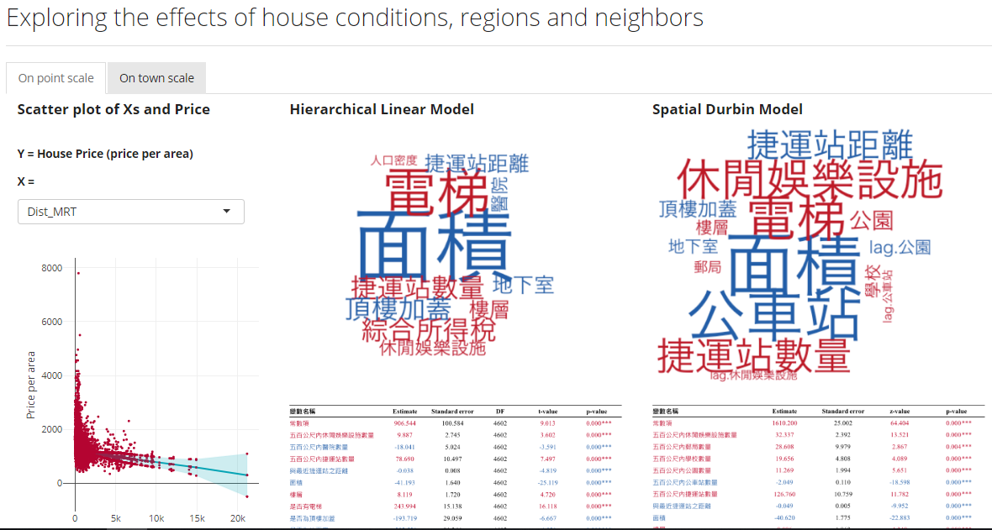
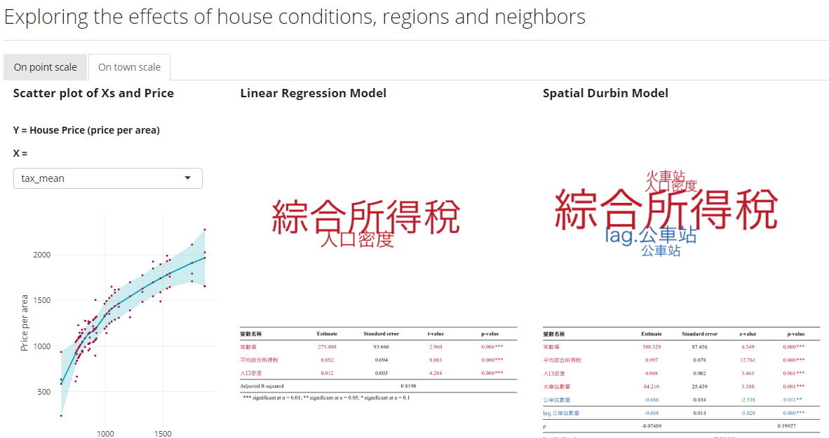
Shiny app
Notes:
因為從模型中發現房子、地區本身的變數足夠解釋房價的變異，
所以鄰居的房價效果(rho)就不明顯，
也就是說雖然從最一開始的Moran‘s I、LISA可看到房租有空間自相關，
但其實這些空間自相關是來自其他變數的影響，
扣除這些變數的影響後，房租本身不存在空間外溢等空間關係。
這樣的特徵跟我們看到傳染病會在空間中擴散、傳播的特徵不一樣

Slide 15
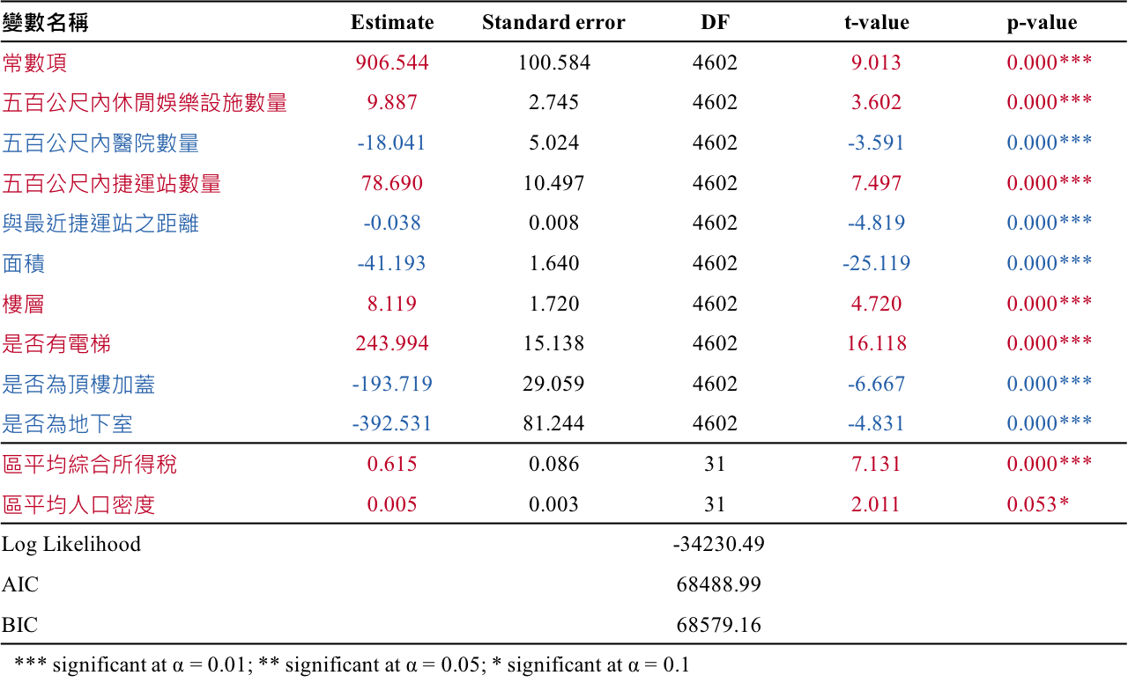

點 Hierarchical Linear Model (HLM)
Verification Verification Verification Verification Verification Verification Verification Verification
Notes:
為了能更清楚直覺地呈現變數關係，我們利用標準化分數畫出了文字雲，
表跟文字雲裡的紅色都表示為正向影響，藍色為負向影響。
醫院不符合預期，但從前面可發現醫院較群聚於低房價區域。

Slide 16
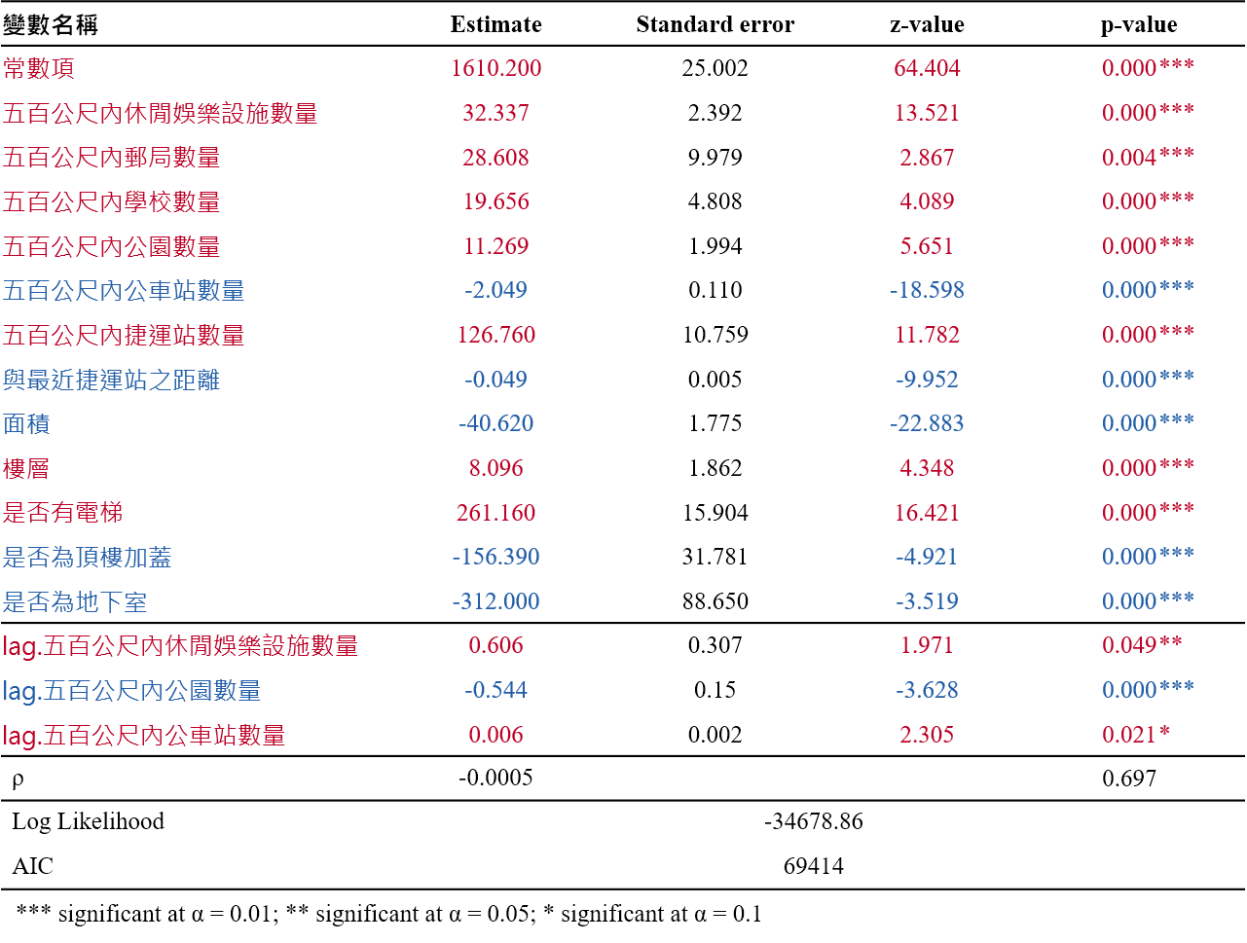
點 Spatial Durbin Model (SDM)
Verification Verification Verification Verification Verification Verification Verification Verification
Notes:
Rho不顯著，表示房價並沒有空間外溢的效果
x部分:
除了公車站以外都符合預期，但從前面的部份可以發現公車站較群聚於低房價區域
Lag x部分: 顯著的話表示鄰近的x會影響自己的房價，從結果可觀察到其正負號與直接的影響不一定一樣(休閒娛樂一樣，但公園、公車站都相反)

Slide 17

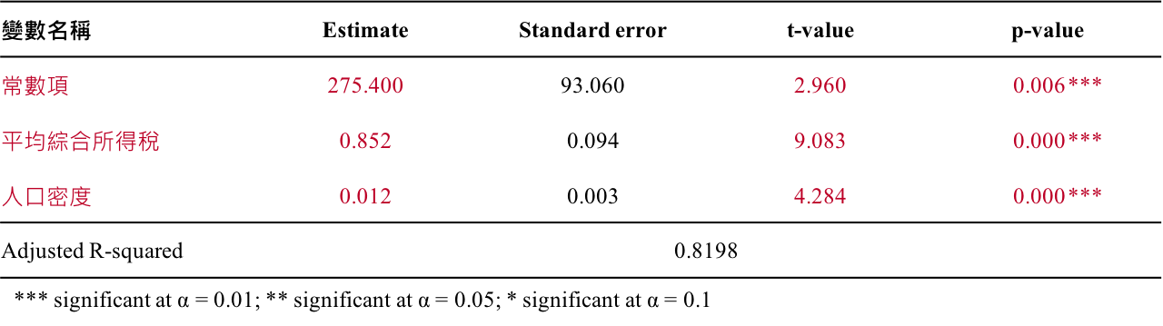
面 Linear Model
Verification Verification Verification Verification Verification Verification Verification Verification
Notes:
放到鄉鎮層級後發現，
只有綜合所得稅、人口密度會影響不同區域的房價
R^2 = 0.8198
殘差沒有空間自相關

Slide 18

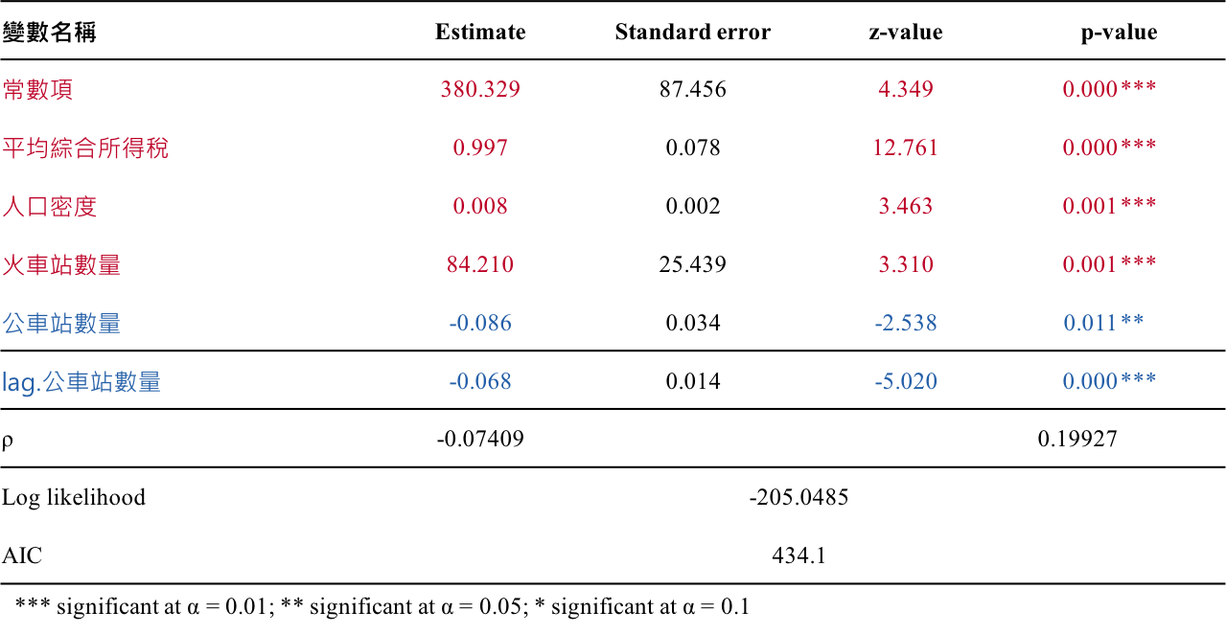
面 Spatial Durbin Model (SDM)
Verification Verification Verification Verification Verification Verification Verification Verification
Notes:
rho一樣不顯著，
比單純OLS多了火車站、公車站、lag公車站
直接的自變數之正負號皆與點模型相同
Lag公車站以點為單位時是正的，以面為單位時是負的
(可能因為點時八百公尺之內都算是鄰居，還算是可以走路到達的範圍內，故影響為正; 但到鄉鎮層級時，沒人會走那麼遠去坐公車，而公車站數量多的地方多為房價較低的區域，故影響為負)

Slide 19
Summary
Verification Verification Verification Verification Verification Verification Verification Verification
1
台北市、新北市的獨立套房租金僅與房屋特性、周圍生活機能、所在區域特性有關
2
租金不存在空間外溢效果
Notes:
因為從模型中發現房子、地區本身的變數足夠解釋房價的變異，
所以鄰居的房價效果(rho)就不明顯，
也就是說雖然從最一開始的Moran‘s I、LISA可看到房租有空間自相關，
但其實這些空間自相關是來自其他變數的影響，
扣除這些變數的影響後，房租本身不存在空間外溢等空間關係。
這樣的特徵跟我們看到傳染病會在空間中擴散、傳播的特徵不一樣

Slide 20
THANK YOU.
https://annieliao.shinyapps.io/Final_Project/

